Slide 1
Тема урока: Сумма углов треугольника
В
А
С
Подготовила: Григорьева Ольга Александровна
учитель математики
г. Западная Двина 2021 г.

Slide 2
Теорема: Сумма углов треугольника равна 180°.
В
а
4
5
Дано: ∆ ABC
2
Доказать: ∠А+∠B+∠C=180°
1
3
А
С
Доказательство:
1)Проведем через т. В прямую а || AC.
2)∠4 =∠1
(накрест лежащие при а || АС и секущей АВ)
∠5 = ∠3
(накрест лежащие при а || АС и секущей ВС)
3)∠4+∠2+∠5=180° - развернутый угол.
4)Заменяя равные углы, получим ∠1+∠2+∠3=180°
5) Или ∠A+∠B+∠C=180°.

Slide 3
Закрепление изученного по готовым чертежам
N
В
?
М
K
Ответ:
?
А
С
Ответ:

Slide 4
Закрепление изученного по готовым чертежам
В
D
?
?
А
?
С
Р
?
?
F
Ответ:
Ответ:

Slide 5
Закрепление изученного по готовым чертежам
K
А
?
?
?
?
В
С
Р
S
Ответ:
Ответ:

Slide 6
Самостоятельная работа
Ответы:
Вариант 1
Вариант 2

Slide 7
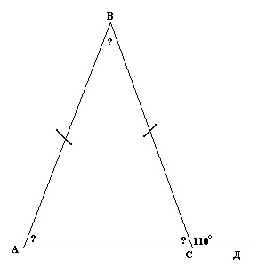
Карточка
1. Найти все углы треугольника по готовому чертежу
2. Какие утверждения, связанные с величиной – 180°, вам известны?

Slide 8
Список использованной литературы
1. https://infourok.ru/summa_uglov_treugolnika_7_klass-389432.htm

